Slide 1
Python, zajęcia 25.04.20

Slide 2
Plan zajęć
Rysowanie figur 3D w turtle’u
Robienie aplikacji graficznej – tkinter – podpięcie do niej rysowania figur 3D

Slide 3
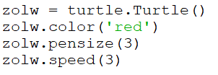
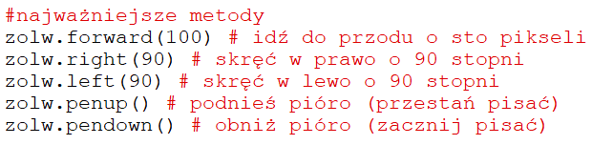
Turtle - przypomnienie
Tak inicjalizujemy żółwia

Slide 4
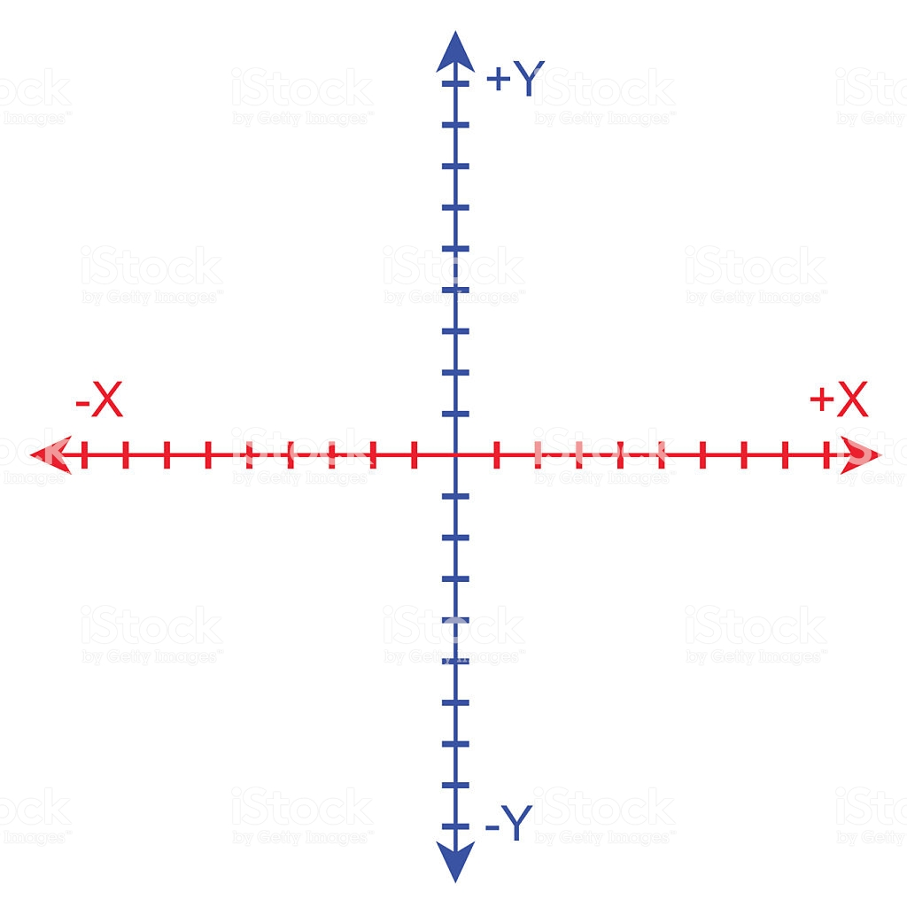
Turtle – współrzędne
Chcemy rysować figury w 3D. Tym razem będą nam potrzebne współrzędne!
Przypomnienie:
współrzędna x to położenie w poziomie (lewo-prawo)
współrzędna y to położenie w pionie (góra-dół)

Slide 5

Turtle – współrzędne cd.
Turtle zawsze zaczyna we współrzędnej (0, 0),
Sposoby na dowiedzenie się, jaką pozycję ma żółw.
Sposób na przemieszczenie żółwia na pozycję X, Y
(w tym wypadku 10, 10)

Slide 6
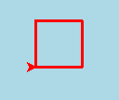
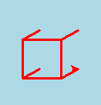
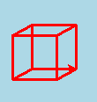
Turtle – figury 3D
Jak narysować kwadrat w 3D?
Musimy wykonać 3 kroki:
1. Narysuj zwykły kwadrat.
2. Dorysuj cztery ukośne linie.
3. Narysuj drugi raz zwykły kwadrat. Voilà!

Slide 7
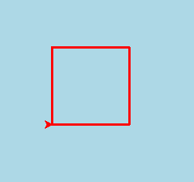
Turtle – figury 3D cd.
Ale skąd mamy wiedzieć, gdzie dokładnie narysować ukośne linie?
Uwaga: kwadrat ma bok o długości a.
Następny punkt o współrzędnych x i y+a
Następny punkt o współrzędnych x+a i y+a
Bo y zmienia się o a!
Punkt początkowy o współrzędnych x i y
Następny punkt o współrzędnych x+a i y
Bo x zmienia się o a!

Slide 8
Turtle – figury 3D cd.
Kwadrat rysujemy tu...
I tu!
Czyli: kwadrat rysujemy w punkcie, w którym zaczynamy
i w punkcie po pierwszej skośnej linii.
Schemat działania będzie podobny dla innych figur.

Slide 9

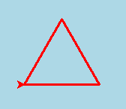
Turtle – figury 3D cd.
Jakie będą współrzędne skośnych linii w przypadku trójkąta równobocznego?
Długość boku: a. Wysokość:

Slide 10

Turtle – figury 3D cd.
Jakie będą współrzędne skośnych linii w przypadku prostokąta?
Długość boków: a i b.

Slide 11

Jak zrobić skośne linie?
Najpierw musimy sprawdzić, w jakiej pozycji znajduje się żółw:
Teraz, zamiast robić osiem zmiennych, żeby zapamiętać x i y, damy je do dwóch list:
Potem w pętli przeglądniemy te listy. Pamiętajcie, że:
kolejne_x[0] – pierwszy element
kolejne_x[1] – drugi element
…
kolejne_x[n] – n-ty element

Slide 12
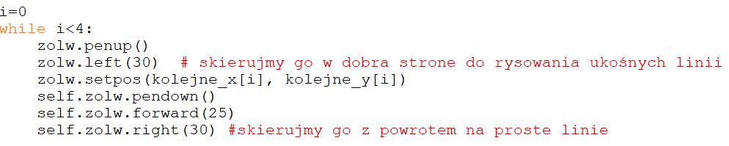
Jak zrobić skośne linie? Cd.
Więc rysowanie skośnych linii będzie wyglądać tak:
No i pamiętajmy o tym, żeby po narysowaniu pierwszej skośnej linii narysować kwadrat. Czyli musimy sprawdzić if-em, czy i nie jest równe 0.

Slide 13
Zadania part 1
Rysowanie figur 3D:
Plik figury_3D.py na githubie: github.com/jerzyklos/zajecia folder zajecia_25_04
Discord: https://discord.gg/9WUezj - jeśli link nie będzie działał, nowy będzie na czacie

Slide 14
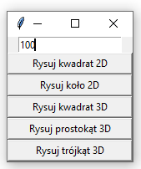
Tkinter – szkielet programu
Chcemy zrobić taką aplikację:
A więc podpiąć rysowanie figur pod odpowiednie guziki.

Slide 15
Tkinter – szkielet programu cd.
Jaka funkcja zostanie wywołana,
jak naciśniemy guzik
W którym wierszu będzie guzik,
czyli który od góry będzie

Slide 16
Zadania part 2
Zrobienie apki do rysowania figur 3D:
Plik guziki_zadanie.py na githubie: github.com/jerzyklos/zajecia folder zajecia_25_04
Discord: https://discord.gg/9WUezj - jeśli link nie będzie działał, nowy będzie na czacie

Slide 17
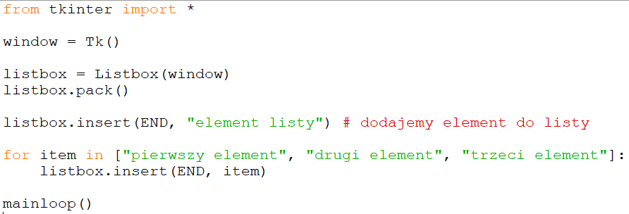
Listbox - wstęp
Jeśli chcemy wyświetlić listę elementów:

Slide 18
Zadania part 3
Wyświetlanie listy elementów z pliku:
Plik listbox_zadanie.py na githubie: github.com/jerzyklos/zajecia folder zajecia_25_04
Discord: https://discord.gg/9WUezj - jeśli link nie będzie działał, nowy będzie na czacie

